Slide 1
Районный семинар
«Технология организации
Игр - экспериментирования
с дошкольниками»

Slide 2
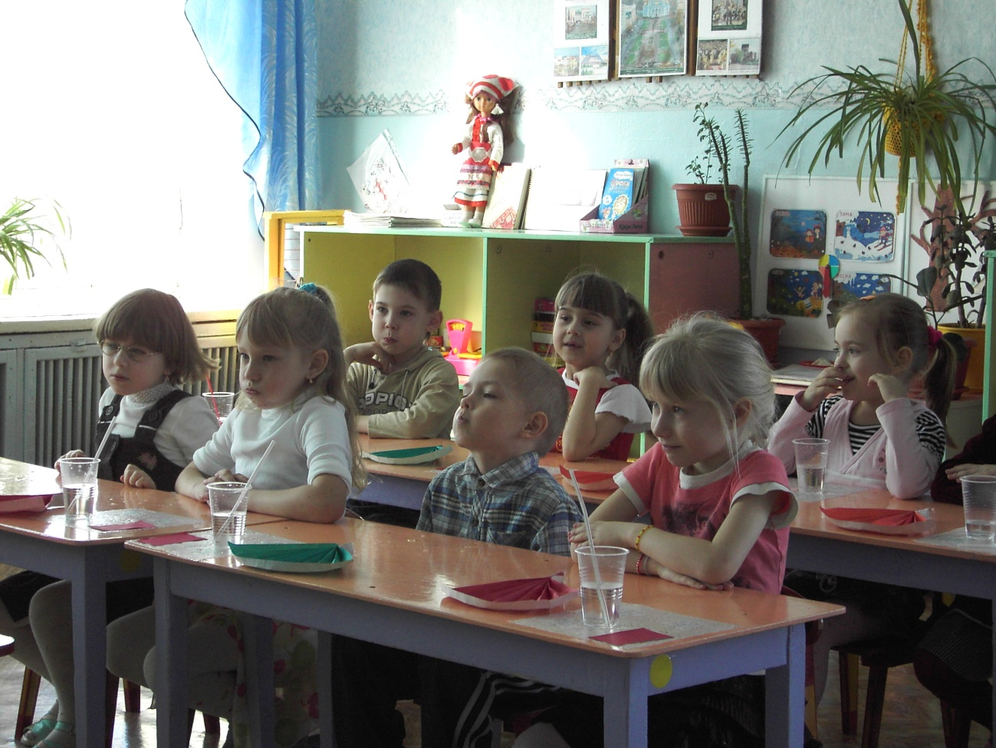
Дети – прирожденные исследователи, неутомимые и старательные. Нужно только по- настоящему увлечь их предметом исследования.
Р.Н.Бунеев

Slide 4
Цель
развитие познавательных интересов, потребности в самостоятельной поисковой деятельности на базе обогащенного и сформированного эмоционально-чувственного опыта.

Slide 5
Задачи
Вызвать у детей интерес к опытно-экспериментальной деятельности.
Учить видеть и выделять проблему эксперимента, отбирать средства и материалы для самостоятельной деятельности.
Развивать личностные свойства – целеустремленность, настойчивость, решительность.

Slide 6
Уголок экспериментирования

Slide 7
Ведущие принципы развития дошкольников
Принцип «от простого к сложному».
Принцип дифференцированного подхода
Принцип творчества
Принцип психологической комфортности
Принцип природосообразности
Принцип интеграции
Принцип деятельности

Slide 8
Действие показывает педагог
Действие повторяет ребенок, который заведомо может совершить ошибку
Ошибку совершает сам педагог
Действие совершает ребенок, которой не допустит ошибки
Действие осуществляют все вместе в медленном темпе
Действие стало знакомым, дети совершают его в обычном темпе

Slide 9
Особенности детского экспериментирования
Стиль общения – сотрудничество
Соотношение речевой активности воспитателя и ребенка: 2/3
Поддержание интереса
Умеренное фиксирование результатов
Право ребенка на ошибку
Индивидуальный подход
Эксперименты – не самоцель, а способ ознакомления сдетей с окружающим миром

Slide 10
Нельзя
Тормозить самостоятельность ребенка поминутными запретами
Отказывать ребенку в совместных действиях
Высмеивать желания ребенка или быть невнимательным к нему
Постоянно указывать на ошибки и недочеты

Slide 11
Необходимо
Поощрять природное детское любопытство
Проводить эксперименты в совместной деятельности
Подкреплять желание узнавать что-то новое положительными эмоциями
Проявлять заинтересованность в исследовательской деятельности ребенка.

Slide 12
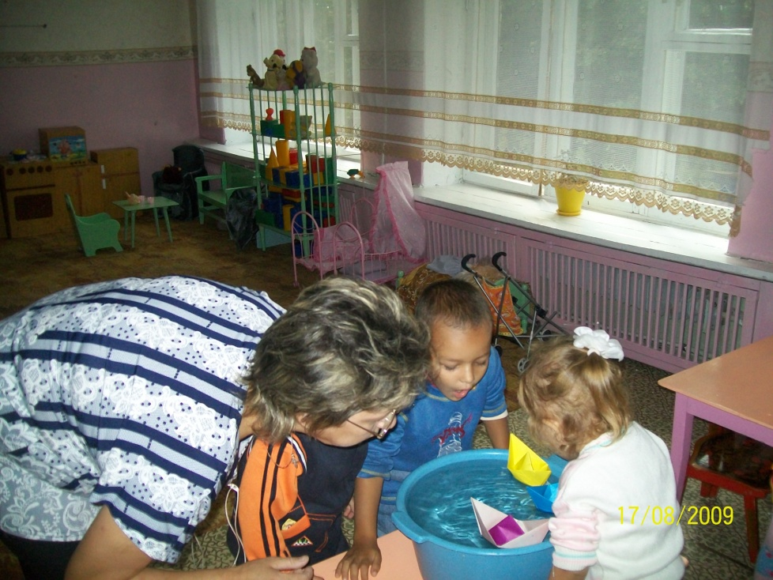
Непосредственный опыт
воспитателя с ребенком

Slide 13
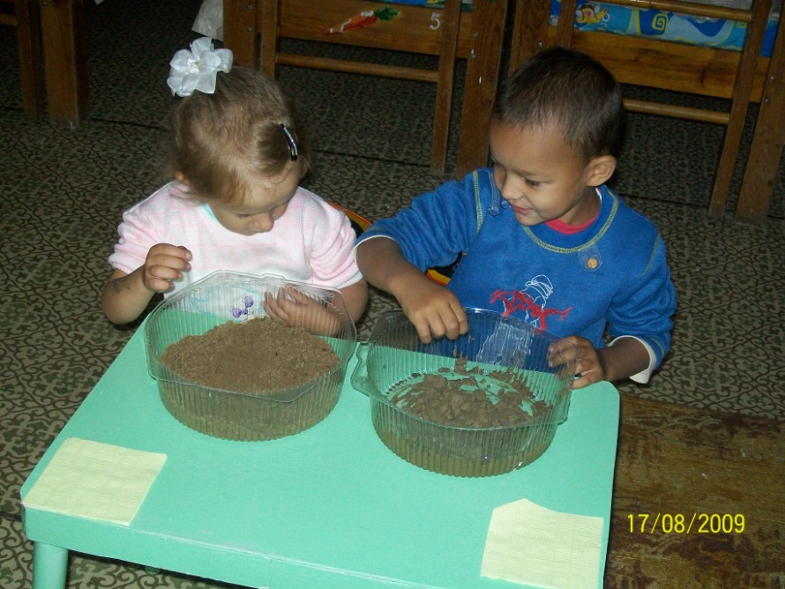
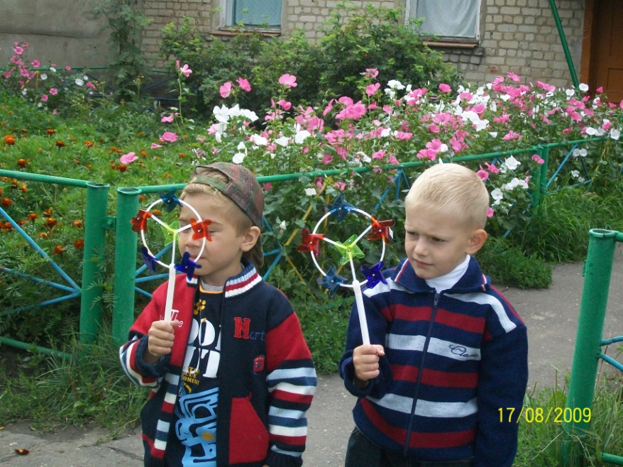
Самостоятельная
деятельность детей

Slide 14
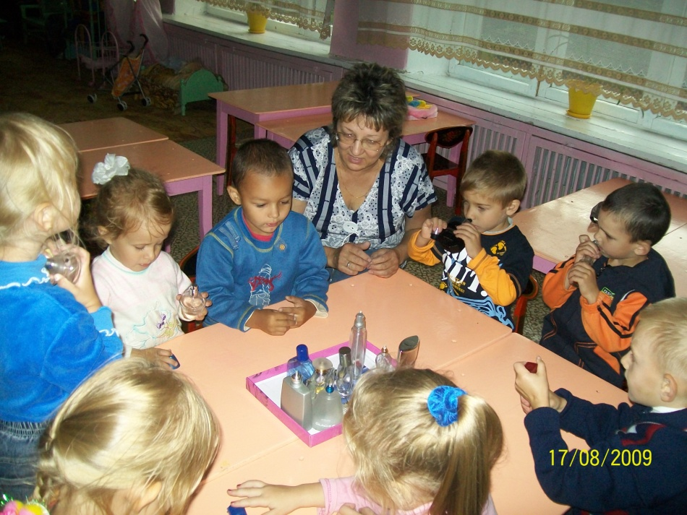
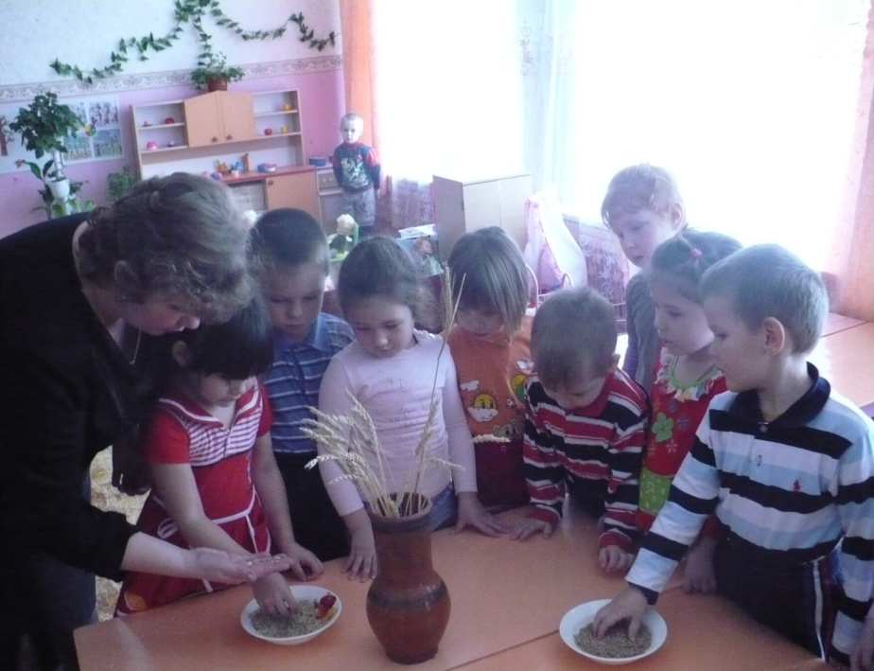
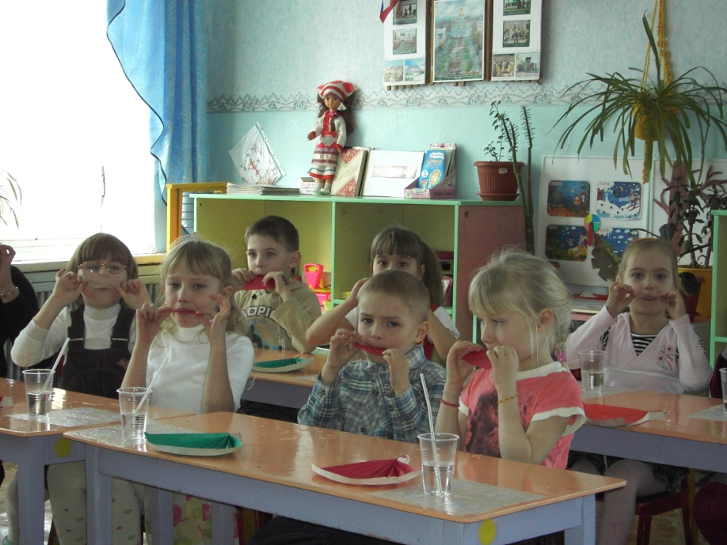
Фронтальные занятия

Slide 15
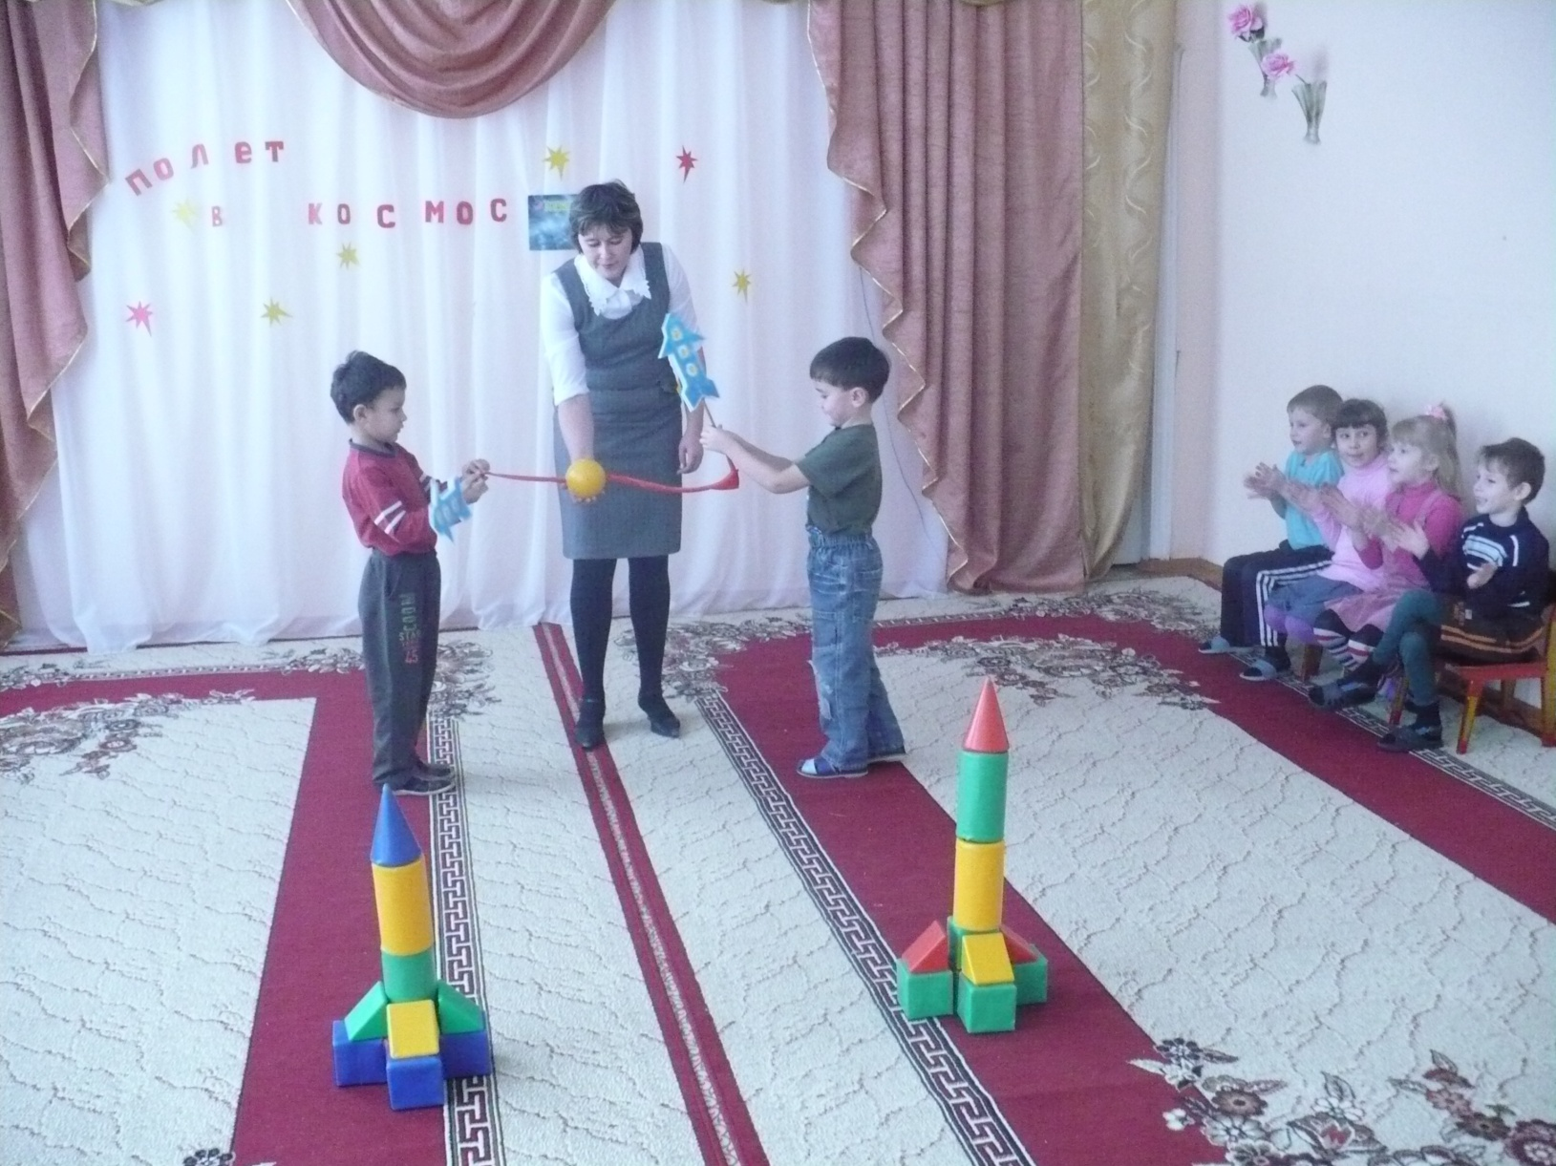
развлечения

Slide 16
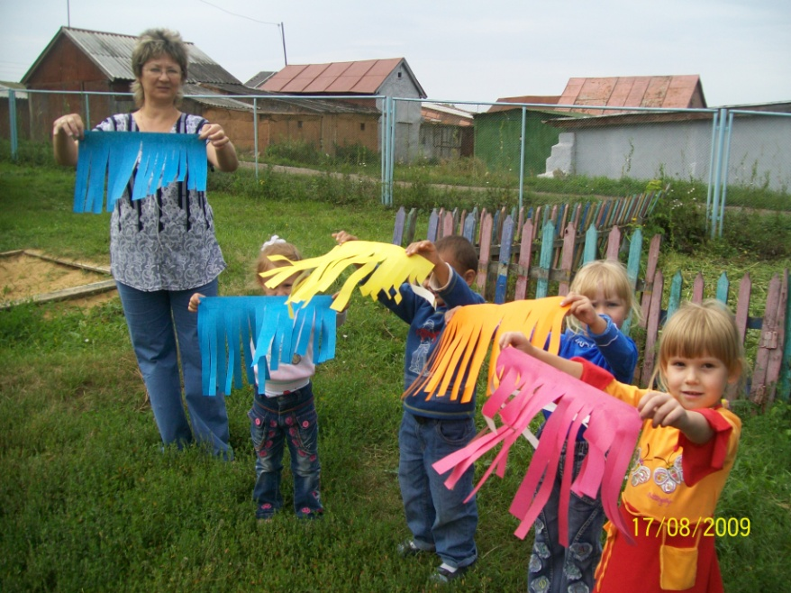
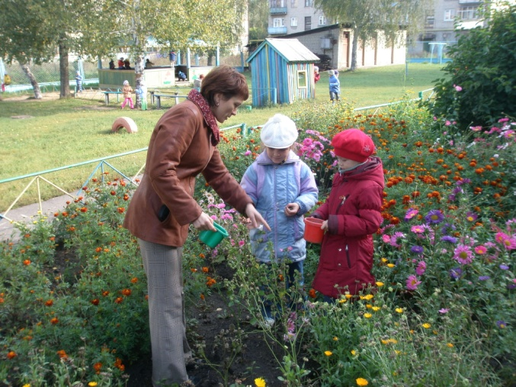
Наблюдения в природе

Slide 17
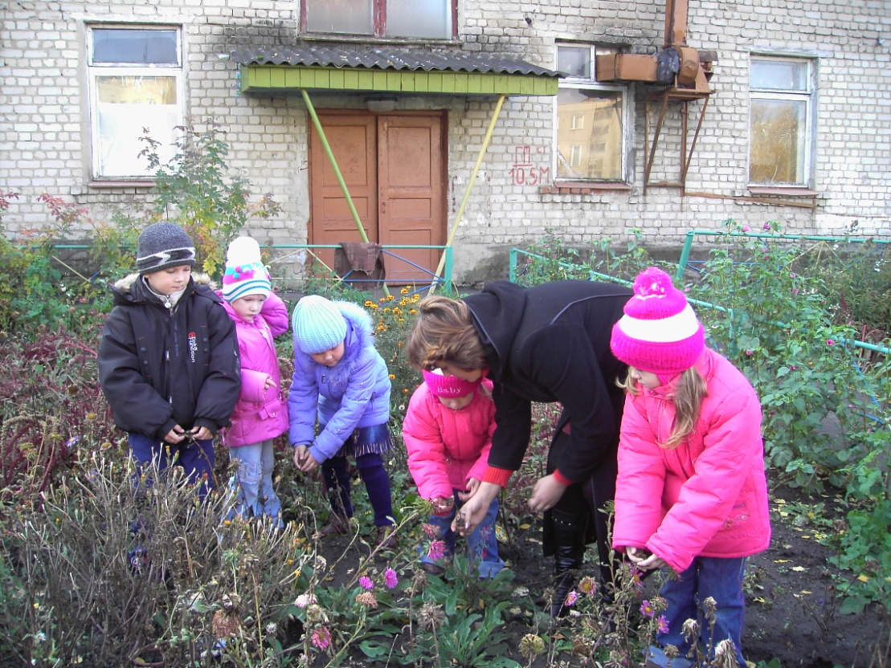
беседы

Slide 18
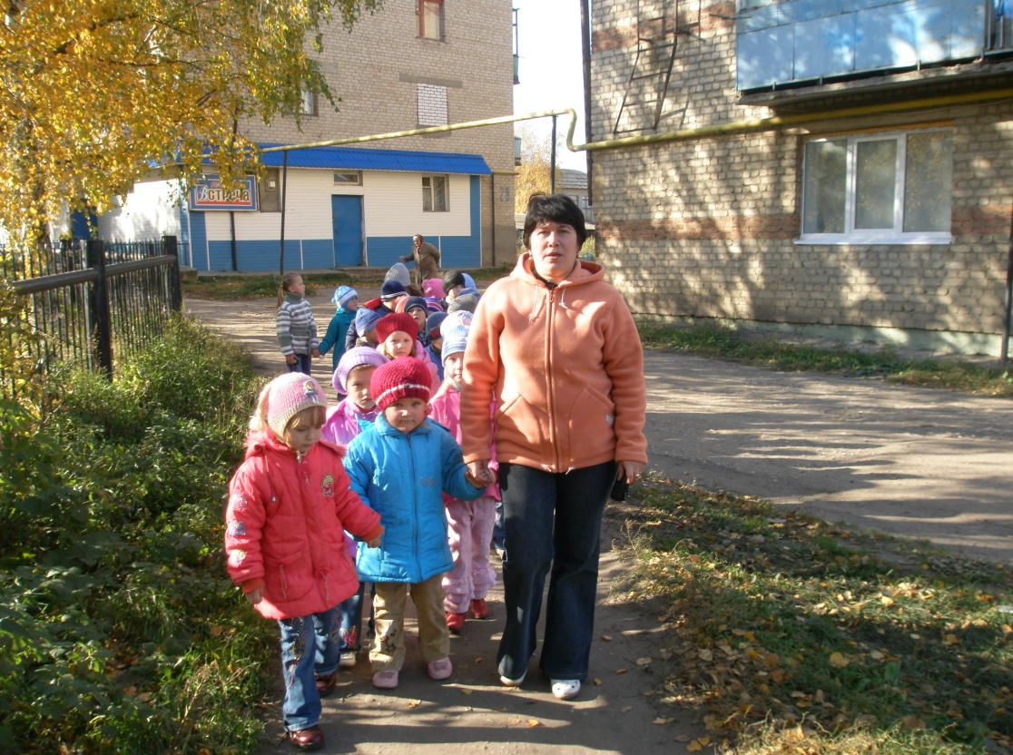
Целевые прогулки

Slide 19
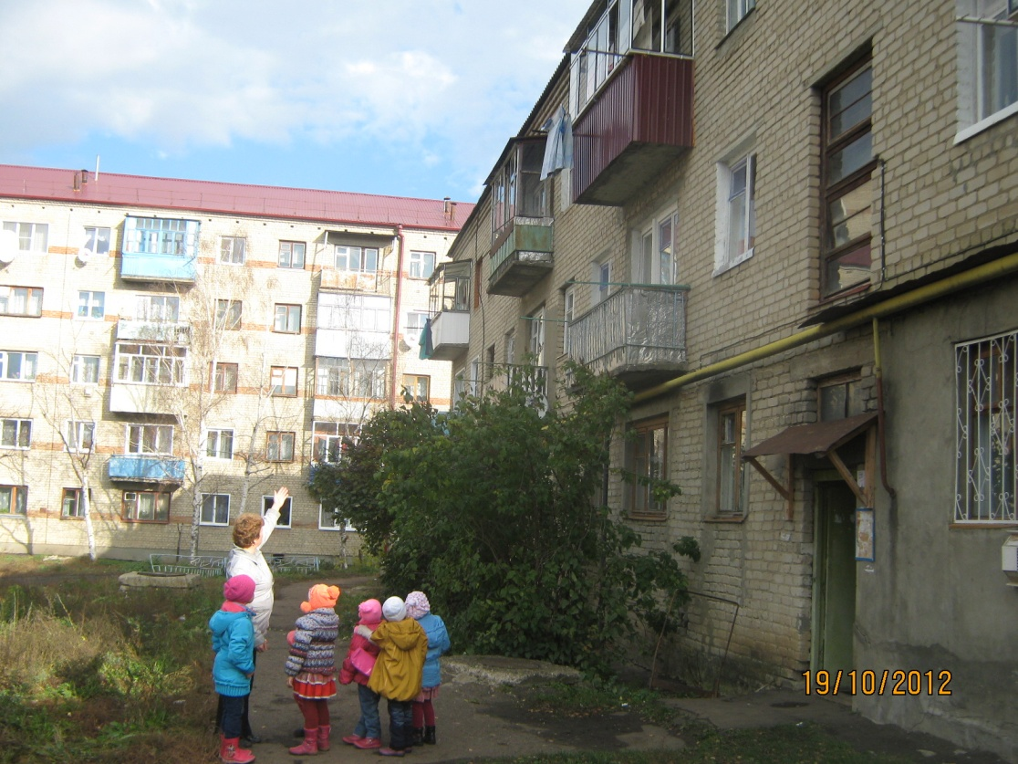
Экскурсии

